Slide 1
МКДОУ Новоаннинский детский сад №5
Проект
«Вторая жизнь пластиковой бутылки. Веселая метелка.»
Новоаннинский 2017 г

Slide 2
Карта проекта
Разработчики:
Горбунова Н.А., воспитатель высшей квалификационной категории;
Аникеева Л.Ф., воспитатель высшей
квалификационной категории.
Участники:
дети второй младшей группы и их родители, воспитатели.
Период:
краткосрочный.
Вид проекта:
педагогический, исследовательски-творческий

Slide 3
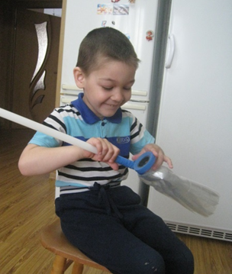
Актуальность проекта
Бытовые отходы в виде пластиковых бутылок загрязняют окружающую среду. Чтобы сделать окружающею среду более чистой, нужно уменьшить количество выбрасываемых упаковок, а для этого надо дать им новую жизнь.

Slide 4
Цель проекта:
- научиться находить применения пластиковым бутылкам после их первичного использования.
Задачи проекта:
формировать у детей бережное отношение к окружающей среде;
развивать навыки использования пластиковых бутылок первичного использования для изобретения полезных в быту вещей;
развивать познавательные умения детей и родителей при овладении исследовательскими методами познания окружающего мира.

Slide 5
Этапы реализации проекта:
1 этап – аналитический.
Цель: формирование экологического сознания, экологической культуры.
2 этап - организационный.
Цель: привлечение родителей к предстоящей творческой работе.
3 этап - практический.
Цель: совместное сотрудничество педагогов и родителей.
4 этап – итоговый.
Цель: обобщение опыта и определение результата практической и совместной деятельности педагога и родителей.

Slide 6
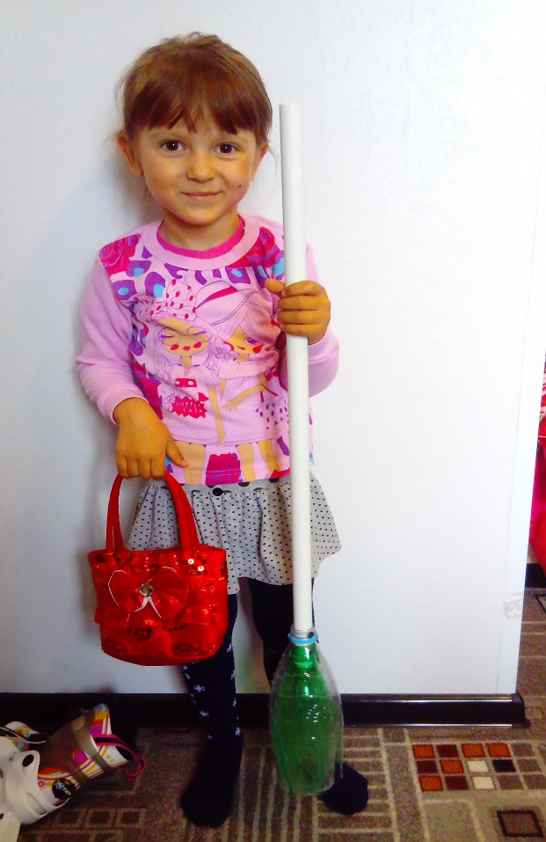
Формы работы по реализации проекта
консультации, беседы;
мастер-класс для родителей;
создание презентации, карты
мини - проекта;

Slide 7
«Веселая метелка»
Для метлы нам понадобилась пластиковая бутылка 1,5 литра, ножницы, крышечка и пластмассовая палочка для основания. при помощи ножниц мы нарезали бутылку на маленькие полоски до горлышка, предварительно обрезав донышко бутылки, в крышечке сделали дырку, по диаметру палки, собрали метлу.

Slide 8
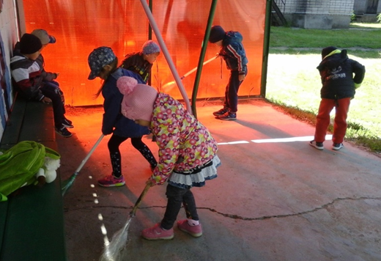
ЗАКЛЮЧЕНИЕ
Наши наблюдения и проведенная работа показали, что если подходить к этой проблеме творчески и по- хозяйски, то можно найти много способов применения пластиковой бутылке. Каждый из нас может внести свой вклад в решение этого вопроса.

